Slide 1
«Духовно – нравственное воспитание учащихся» урок по музыке учитель: Назарова Марина Васильевна

Slide 2
Цель урока:
Обобщение материала по теме «О России петь, что стремиться в храм…» (Духовная музыка в начальной школе).

Slide 3
Задачи урока: Образовательные:
Отработка, самостоятельно применять ранее полученные знания;
Сравнение и сопоставление различных музыкальных произведений;
Актуализация жизненно-музыкальных впечатление учащихся с православной культурой;
Роль музыки в раскрытии образов духовной и светской культуры;

Slide 4
Воспитательные:
Умение различать жанры церковной и светской музыки;
Вокально-хоровая работа
Эмоционально-целостное восприятие духовной и светской музыки;
Многообразие чувств и эмоций;

Slide 5
Развивающие:
Формирование обще-учебных навыков:
Учебно-организационных,
Учебно-информационных,
Учебно-интеллектуальных,
Учебно-коммуникативных.

Slide 6
Благовещение.

Slide 7
И.С. Бах (1685-1750) Прелюдия – До мажор

Slide 8
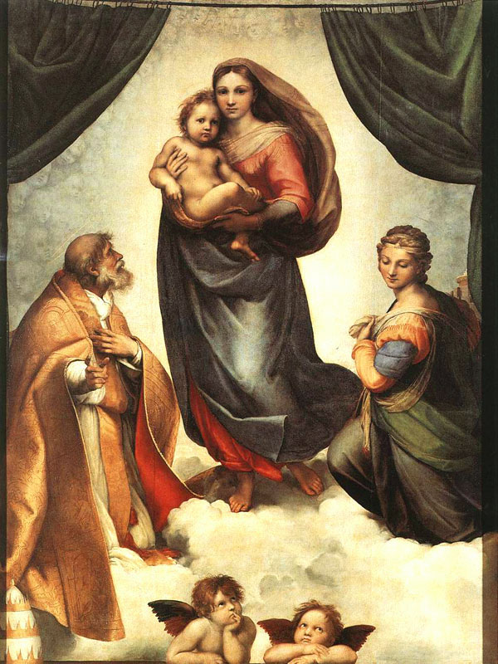
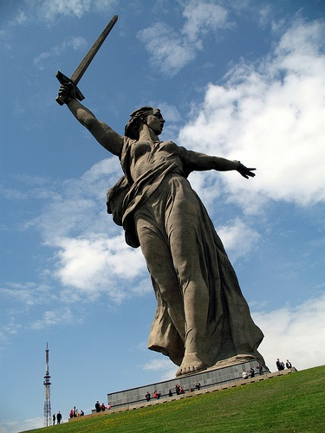
Образ Матери в музыке, литературе и живописи.

Slide 9
Радуйся Мария!
Она идет, хвале внимая,
Благим покрытая смиреньем,
Как бы небесное виденье
Собою на земле являя…
Данте

Slide 10
Рафаэль «Сикстинская мадонна»

Slide 11
Богородице Дево, радуйся
Среди многих обращений к Богородице –
ДЕВА МАРИЯ,
ЦАРИЦА НЕБЕСНАЯ,
МАДОННА –
есть обращение:
ВСЕПЕТАЯ.

Slide 12
С. В. Рахманинов (1873 – 1943)

Slide 13
«Утоли мои печали» Икона

Slide 14
«Благоуханный цвет» Икона

Slide 15
«Нечаянная радость» Икона

Slide 16
«Милостивая» Икона

Slide 17
«Всех скорбящих радость» Икона

Slide 18
Древнейшая песнь материнства
Особенно близка сердцу русского человека икона Богоматери Владимирской – небесной заступницы Москвы. Эта икона – величайшая святыня Руси.
Недаром Россию называют домом Богородицы.

Slide 19
«Богоматерь Владимирская» Икона.

Slide 20
Тропарь
Тропарь в православном богослужении – краткое молитвенное песнопение, в котором раскрывается сущность праздника или прославляется священное лицо.

Slide 21
Тихая моя, нежная моя, добрая моя мама!

Slide 28
Земля, Родина, Природа, Красота, Любовь – каждое из этих слов можно соединить со словами: Матушка, мать, материнская. Ведь все самое дорогое, родное, святое связано с мамой.

Slide 29
Домашнее задание
Подобрать примеры песен, стихов, картин, фильмов о маме.

